Slide 1

02
La RDM
Notion de résistance des matériaux bois

Slide 2
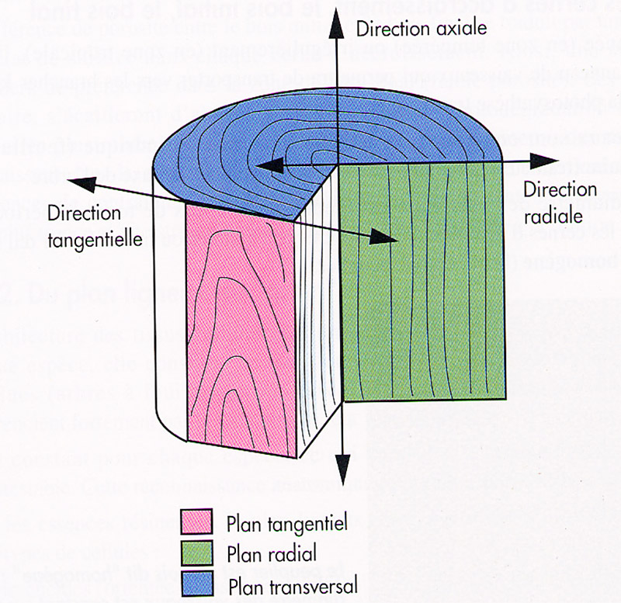
Notion de resistance du Bois ses propriétés mecaniques
Structure hétérogène
Hygroscopique
Essences, résineux ou feuillus
Son taux d’humidité varie
Elastique
Anisotrope
Il se deforme sous contrainte puis reprend sa forme initiale
Ses propriétés changent en fonction de la face utilisée

Slide 3
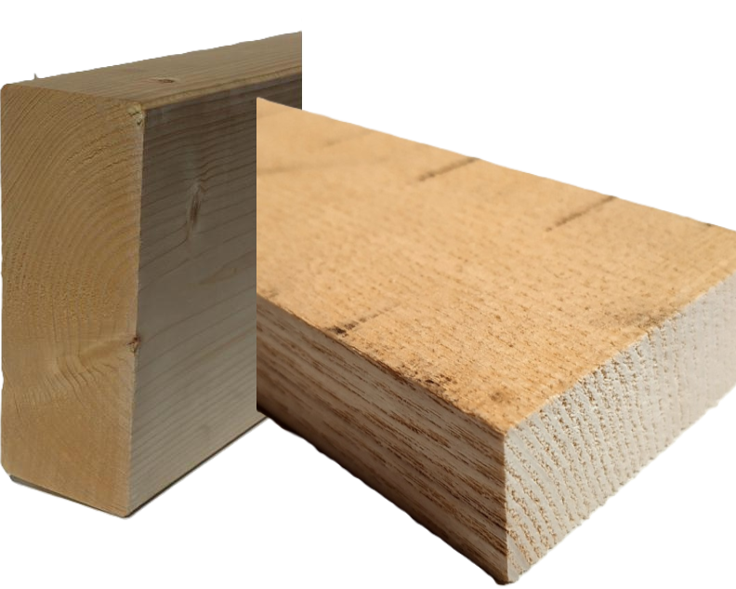


Notion de Resistance des matériaux Bois
Utilisation
Flexion Axiale
Bois à chant
Travail en Flexion du Bois
8 à 13,2 Mpa fonction de la classe d’utilisation
Flexion Radiale
Contraintes Admissibles des résineux

Slide 4
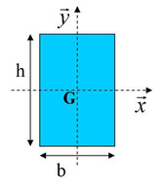
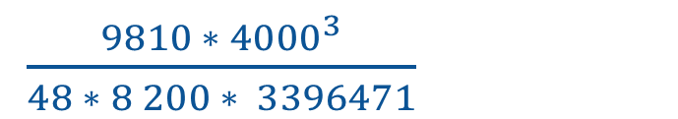
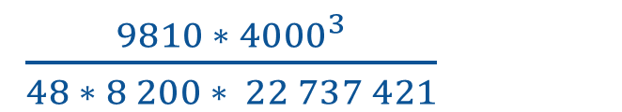
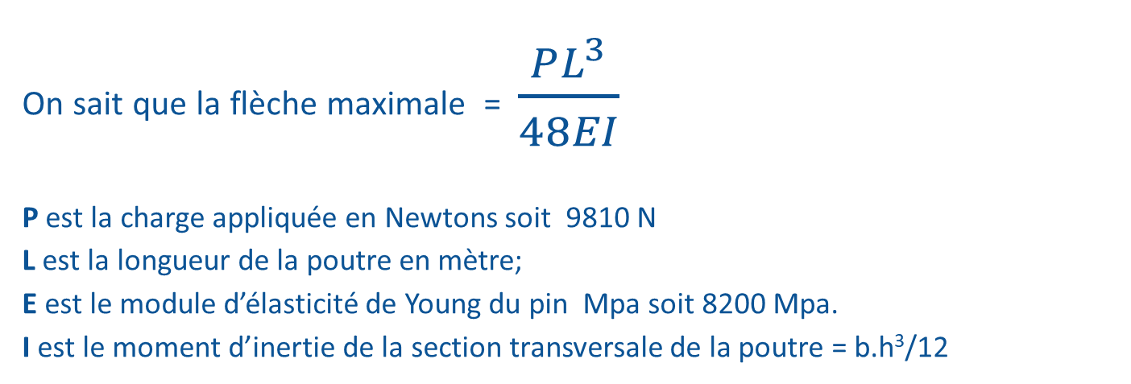
Comparaison de la flêche d’un Bastaing 163/63 à plat et à chant
Le bastaing en sapin porte sur 2 appuis espacés de 4 m avec une charge de 1 000 Kg en son milieu
On sait que la flèche maximale = $\frac{PL^{3}}{48EI}$
P est la charge appliquée en Newtons soit 9810 N
L est la longueur de la poutre en mètre;
E est le module d’élasticité de Young du pin Mpa soit 8200 Mpa.
I est le moment d’inertie de la section transversale de la poutre = b.h³/12
A Chant
A Plat
Conclusion
$\frac{9810 ∗ {4000}^{3}}{48 ∗ 8 200 ∗ 22 737 421}$
$\frac{9810 ∗ {4000}^{3}}{48 ∗ 8 200 ∗ 3396471}$
6,5 * plus rigide à chant qu’ à plat
= 70 mm
7 cm
= 470 mm
47 cm

Slide 5
Notion de Resistance des matériaux
Compression Axiale
Pièce courte
Raccourcissement, puis écrasement
Travail en Compression axiale du Bois
Flambage si
Long. > 5 largeurs ,
Raccourcissement si
Long. < 5 largeurs
Compression Axiale
Pièce Longue

Slide 6
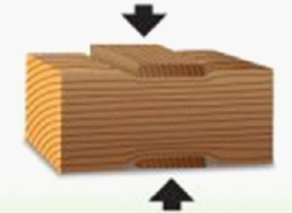

Notion de Resistance des matériaux
Compression transversale
Moyen
Il faudra toujours veiller à ne pas dépasser la contrainte admissible afin d’éviter un effet de poinçonnage. Si nécessaire il faut augmenter la surface portante
Contrainte en Compression transversale du Bois
Pour les formules de contraintes
flashez le QR code ou tapez ICI

Slide 7


